Slide 1

Performance des sites web parlons un peu de latence
éric daspet, sqli
http://www.slideshare.net/edaspet/performance-des-sites-web-latence-afup-2010
Notes:
- Présentation : http://www.slideshare.net/edaspet/performance-des-sites-web-latence-afup-2010

Slide 2



Éric Daspet
PHP, Web, Performance, Innovation Qualité, Excellence technique
Consultant Web
http://www.sqli.com/ – edaspet@sqli.com
Société de service en ingénierie informatique
Recrute ! experts, architectes, chefs de projet, … PHP, Magento, Symfony, Zend Framework
Auteur « PHP 5 avancé », éditions Eyrolles
Fondateur des conférences « Paris Web »
Groupe utilisateur webperf français
Livre webperf en cours de rédaction
http://http://eric.daspet.name/
Notes:
SQLI : http://www.sqli.com/
Eric Daspet : http://eric.daspet.name/

Slide 3
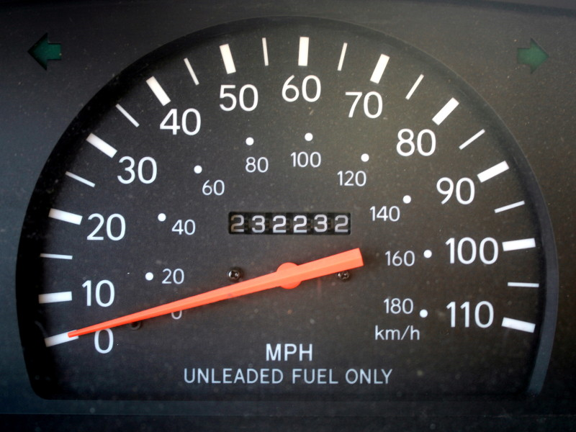
Performance
« Puzzle 1: How Many Palindromes? », par Chuck Coker, sous licence Creative Commons by-nd 2.0 http://www.flickr.com/photos/caveman_92223/2879809588 - http://creativecommons.org/licenses/by-nd/2.0/deed.fr
Notes:
< 0,1s instantané
< 1s on sait que la machine réfléchit, on reste focus
< 10s on attends, on pense à autre chose, génération de frustration et mécontentement
>10s on part ailleurs et on reviendra plus tard voir si c’est terminé

Slide 4

Money
« Money », par Dave Barger, sous licence Creative Commons by-nc-sa 2.0 http://www.flickr.com/photos/lalunablanca/1058204843/ - http://creativecommons.org/licenses/by-nc-sa/2.0/deed.fr
Notes:
Fred Wilson (twitter, del.icio.us ou feedburner)
First and foremost, we believe that speed is more than a feature. Speed is the most important feature. […] […] When we see some of our portfolio company’s applications getting bogged down, we also note that they don’t grow as quickly. There is real empirical evidence that substantiates the fact that speed is more than a feature. It’s a requirement.

Slide 5
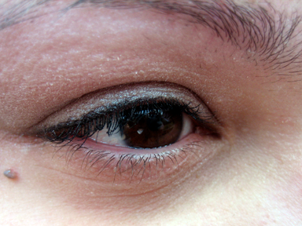
Clin d’oeil
« eye-open », par Lee Ann Barker, sous licence Creative Commons by-nc-nd 2.0 http://www.flickr.com/photos/calico_13/419846038/ - http://creativecommons.org/licenses/by-nc-nd/2.0/deed.fr
Notes:
Je vais vous ouvrir les yeux
Que ceux qui savent baissent la main
Les autres, sur le chargement d’une page, est-ce que 10s de plus ou de moins peuvent faire la différence ?
5 secondes ?
2 secondes ?
1 seconde ?
500ms ?
200ms ?
100ms ?

Slide 6
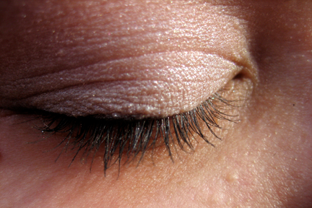
« eye-closed 2 », par Lee Ann Barker, sous licence Creative Commons by-nc-nd 2.0 http://www.flickr.com/photos/calico_13/419383830/ - http://creativecommons.org/licenses/by-nc-nd/2.0/deed.fr

Slide 7
« eye-open », par Lee Ann Barker, sous licence Creative Commons by-nc-nd 2.0 http://www.flickr.com/photos/calico_13/419846038/ - http://creativecommons.org/licenses/by-nc-nd/2.0/deed.fr
Notes:
Un clignement de l’œil, environ 300ms

Slide 8
Money
Latence +100ms => ventes -1%
Chargement +500ms => trafic -20%
Chargement +400ms => abandon +5-9%
Chargement +1s => revenu pub -2,8%
Chargement -2,2s => transformation +15%
« Money », par Dave Barger, sous licence Creative Commons by-nc-sa 2.0 http://www.flickr.com/photos/lalunablanca/1058204843/ - http://creativecommons.org/licenses/by-nc-sa/2.0/deed.fr
Notes:
Globalement ça joue :
Sur le cout de votre publicité adsense (officiel)
Sur votre positionnement dans google (officiel)
Sur le taux d’abandon (test a/b yahoo! entre autres)
- Sur le taux de rebond
Sur le taux de transformation (mozilla, shopzilla)
Sur le panier moyen
Sur les taux de clics sur les publicités (Bing)
Sur le nombre de pages vues (AOL)
Sur la fidélité à long terme (Google) même après correction

Slide 9
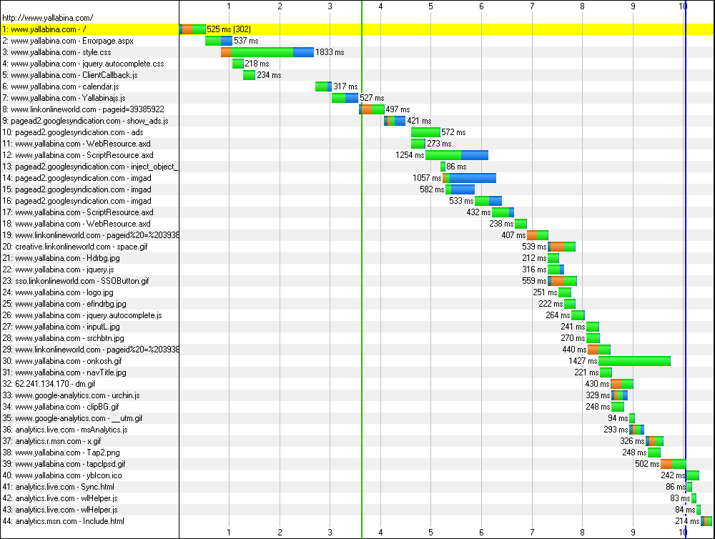
Front-end
Notes:
Exemple de chargement d’une page
Chaque ligne est un composant chargé dans la page : javascript, image
Horizontalement : le temps passé à charger la page et les différents composants

Slide 10
Front-end Back-end
95 % front-end
5 %
back-end
Notes:
PHP, MySQL, Apache, Linux, Taille des serveurs, Nombre des serveurs : 5% du temps de chargement, 10% au plus
Le reste : impact réseau, les composants de la page, leur ordonnancement 90 à 95%

Slide 11
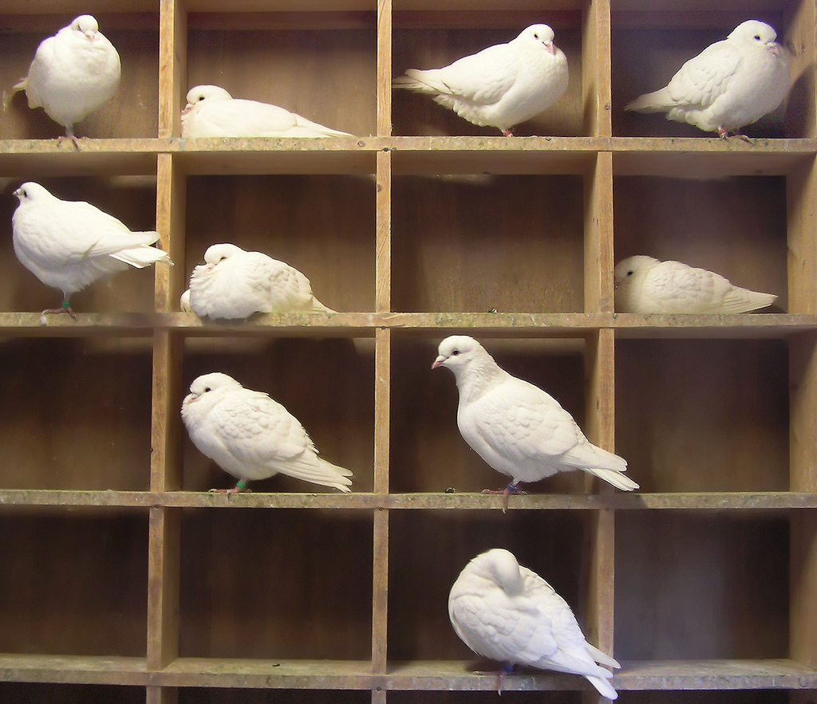
Pigeons
« Racing Pigeons », par Michael Porter, sous licence Creative Commons by-nc-nd 2.0 http://www.flickr.com/photos/libraryman/63499041/ - http://creativecommons.org/licenses/by-nc-nd/2.0/deed.fr
Notes:
- IP over Pigeon : http://www.faqs.org/rfcs/rfc1149.html

Slide 12
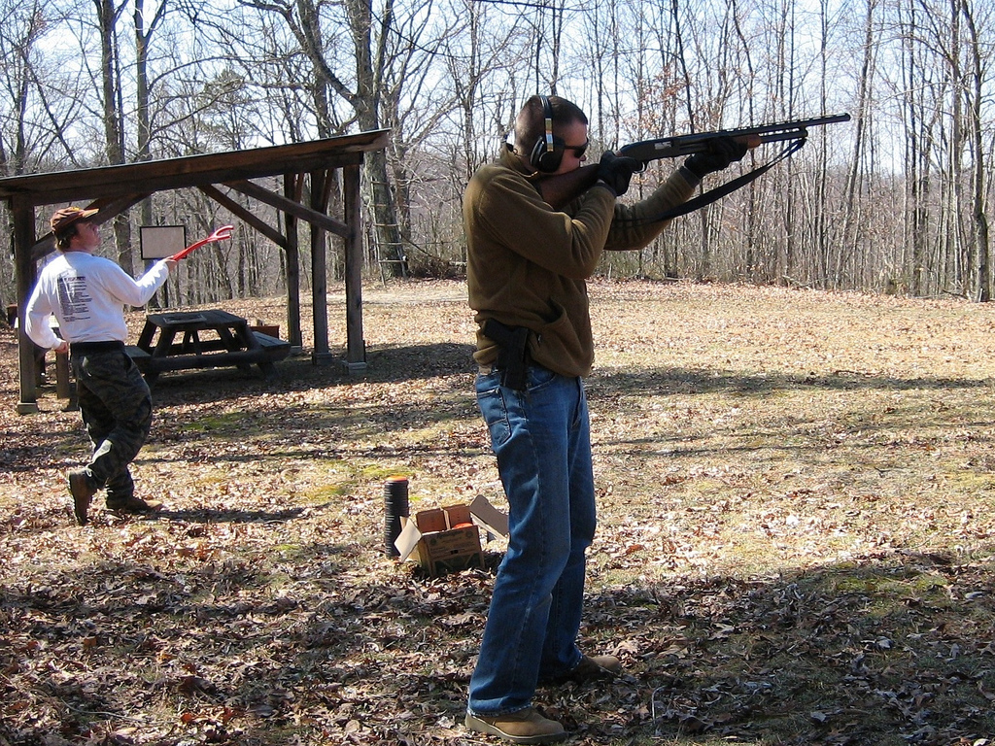
Pertes de paquets
« Springbreak '06 - Shooting Clay Pigeons », par James McCauley, sous licence Creative Commons by 2.0 http://www.flickr.com/photos/nukeit1/116466154/ - http://creativecommons.org/licenses/by/2.0/deed.fr

Slide 13
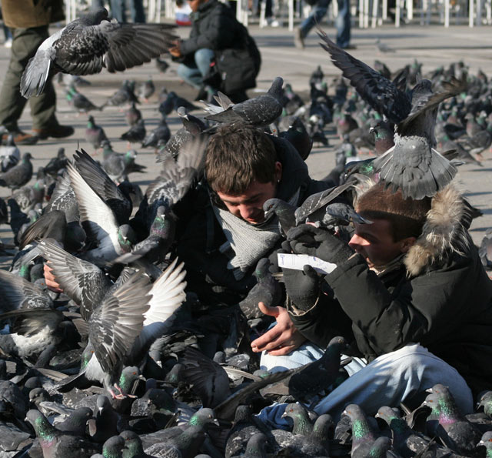
Congestion
« St Marks Pigeons », par Jon Lucas, sous licence Creative Commons by-nc 2.0 http://www.flickr.com/photos/jonlucas/8710833/ - http://creativecommons.org/licenses/by-nc/2.0/deed.fr

Slide 14
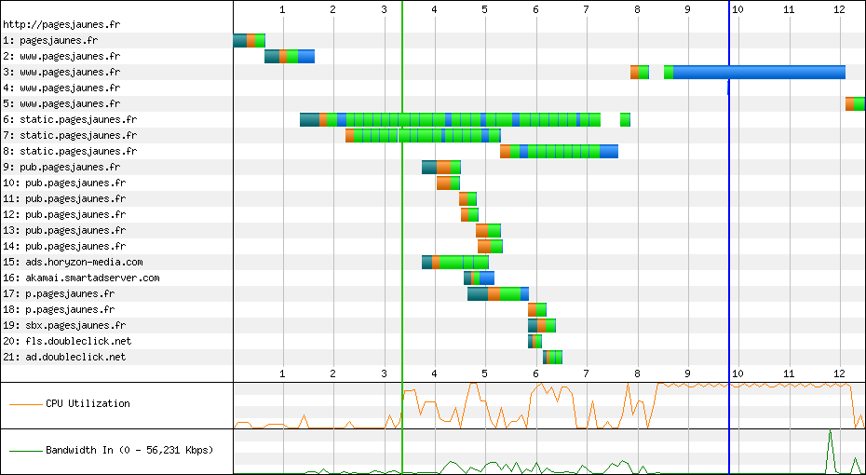
Latence et ordonnancement
Notes:
Bleu-vert : DNS
Orange : TCP
Vert : Attente, majoritairement due à la latence
Bleu : Téléchargement

Slide 15
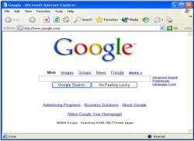

Navigateur web
Serveur web
Notes:
Navigateur
Serveur

Slide 16


Navigateur web
Serveur web
Notes:
Je clique sur un lien

Slide 17
Navigateur web
Requête DNS
www.sqli.com
Serveur web

Slide 18
Navigateur web
Réponse DNS
www.sqli.com = 1.2.3.4
Serveur web

Slide 19
Navigateur web
Latence (ping)
Moyenne ADSL France : 50ms
Peut dépasser les 100ms avec l’international
Voire les 300ms sur réseau mobile
Serveur web
Notes:
Californie :
Vitesse de la lumière : 67ms
Via fibre optique : 100ms
Connexion réelle (avec les équipements) : 200ms
New York : 120ms
En France 30 à 50ms au mieux (sauf sites spécifiques et CDN, nous y reviendront) Souvent plus
Wifi pourri, réseau mobile, etc : 200ms et plus

Slide 20
Navigateur web
SYN TCP La connexion est initiée
On peut communiquer
Serveur web

Slide 21
Navigateur web
ACK TCP La connexion est initiée
On peut communiquer
Serveur web

Slide 22
Navigateur web
Requête HTTP (GET, POST) avec : - cookies - données de formulaires - entêtes HTTP diverses
< 1ko idéalement
Serveur web
Notes:
HTTP, GET, Host, User Agent, Cookie : <1ko
Avec des formulaires ….

Slide 23
Réponse (longue à télécharger)
Navigateur web
Serveur web

Slide 24
Navigateur web
Serveur web

Slide 25
Navigateur web
Serveur web

Slide 26
Latence et ordonnancement
Notes:
Débit moyen pour le chargement de cette page : 56Kb/s
Bref, la capacité d’un modem 56K d’il y a 10 ans
Temps de génération de la page PHP initiale : dans les 200ms au plus à vue de nez
Temps de premier rendu (avant la page est blanche) : 3,3s
Temps de onload : quasiment 10s
Temps total : 12,5s
On parlait de 100 à 500ms avec des impacts business sérieux

Slide 27

« Solving the Rubik's Cube », par Steve Rhodes, sous licence Creative Commons by-nd 2.0 http://www.flickr.com/photos/ari/2217206582/- http://creativecommons.org/licenses/by-nd/2.0/deed.fr

Slide 28
Fusion JS
Fusion CSS
« Solving the Rubik's Cube », par Steve Rhodes, sous licence Creative Commons by-nd 2.0 http://www.flickr.com/photos/ari/2217206582/- http://creativecommons.org/licenses/by-nd/2.0/deed.fr

Slide 29

Fusion Images
« sprites CSS »
« Solving the Rubik's Cube », par Steve Rhodes, sous licence Creative Commons by-nd 2.0 http://www.flickr.com/photos/ari/2217206582/- http://creativecommons.org/licenses/by-nd/2.0/deed.fr
Notes:
- Sprites CSS (alistapart) : http://www.alistapart.com/articles/sprites
- Sprites CSS (alsacreations) : http://www.alsacreations.com/tuto/lire/1068-sprites-css-background-position.html

Slide 30
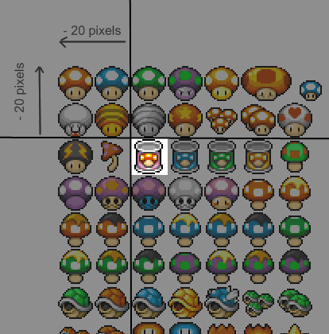
Fusion Images
« sprites CSS »
« Solving the Rubik's Cube », par Steve Rhodes, sous licence Creative Commons by-nd 2.0 http://www.flickr.com/photos/ari/2217206582/- http://creativecommons.org/licenses/by-nd/2.0/deed.fr

Slide 31

Fusion Images
« sprites CSS »
« Solving the Rubik's Cube », par Steve Rhodes, sous licence Creative Commons by-nd 2.0 http://www.flickr.com/photos/ari/2217206582/- http://creativecommons.org/licenses/by-nd/2.0/deed.fr

Slide 32
CDN
Content Delivery Network
« Solving the Rubik's Cube », par Steve Rhodes, sous licence Creative Commons by-nd 2.0 http://www.flickr.com/photos/ari/2217206582/- http://creativecommons.org/licenses/by-nd/2.0/deed.fr

Slide 33
URI en data:
Documents mhtml
Archives JAR
« Solving the Rubik's Cube », par Steve Rhodes, sous licence Creative Commons by-nd 2.0 http://www.flickr.com/photos/ari/2217206582/- http://creativecommons.org/licenses/by-nd/2.0/deed.fr
Notes:
Data URI et mhtml : http://www.phpied.com/data-uris-mhtml-ie7-win7-vista-blues/

Slide 34
Chargements parallèles
domaines multiples
« Solving the Rubik's Cube », par Steve Rhodes, sous licence Creative Commons by-nd 2.0 http://www.flickr.com/photos/ari/2217206582/- http://creativecommons.org/licenses/by-nd/2.0/deed.fr
Notes:
- Domain sharding : http://yuiblog.com/blog/2007/04/11/performance-research-part-4/

Slide 35
Connexions persistantes
(keep alive HTTP)
« Solving the Rubik's Cube », par Steve Rhodes, sous licence Creative Commons by-nd 2.0 http://www.flickr.com/photos/ari/2217206582/- http://creativecommons.org/licenses/by-nd/2.0/deed.fr
Notes:
- Keep Alive : http://en.wikipedia.org/wiki/HTTP_persistent_connection

Slide 36
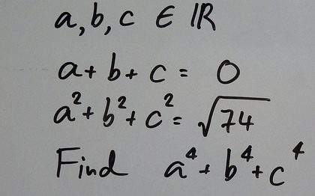
Contenus plus petits
Compression HTTP (gzip)
Minimisation des contenus (espaces blancs)
Recompression des images (avec et sans pertes)
« Grade 9th Math problem », par Arjin, sous licence Creative Commons by-nd 2.0 http://www.flickr.com/photos/arjin/3271430123/ - http://creativecommons.org/licenses/by-nd/2.0/deed.fr
Notes:
Compression HTTP : http://httpd.apache.org/docs/2.0/mod/mod_deflate.html
Minimisation JS et CSS : http://httpd.apache.org/docs/2.0/mod/mod_deflate.html
Compression PNG : http://optipng.sourceforge.net/
Compression JPEG : http://sylvana.net/jpegcrop/jpegtran/

Slide 37
Accélérer le rendu
Chargement différé via AJAX
Ordonner et prioriser le contenu
Envoyer immédiatement les blocs sans calcul serveur
Chargement asynchrone du javascript, ou en bas de page
« Grade 9th Math problem », par Arjin, sous licence Creative Commons by-nd 2.0 http://www.flickr.com/photos/arjin/3271430123/ - http://creativecommons.org/licenses/by-nd/2.0/deed.fr
Notes:
- Javascript asynchrone : http://www.phpied.com/javascript-loading-strategies/

Slide 38
Mais aussi
Utiliser le cache HTTP
Vraiment utiliser le cache HTTP ☺
Précharger les contenus à l’avance
« Grade 9th Math problem », par Arjin, sous licence Creative Commons by-nd 2.0 http://www.flickr.com/photos/arjin/3271430123/ - http://creativecommons.org/licenses/by-nd/2.0/deed.fr
Notes:
Cache HTTP : http://performance.survol.fr/2008/10/expires-et-cache-control-une-date-limite-de-consommation-pour-vos-contenus/

Slide 39
Et bien sûr
Optimiser le javascript
Diminuer la complexité
Éviter les sélecteurs CSS/Jquery horriblement lents
« Grade 9th Math problem », par Arjin, sous licence Creative Commons by-nd 2.0 http://www.flickr.com/photos/arjin/3271430123/ - http://creativecommons.org/licenses/by-nd/2.0/deed.fr

Slide 40

Outils
webpagetest.org
Firebug
Yslow et Page Speed
Dynatrace Ajax
« Suburban Construction », par Tudor, sous licence Creative Commons by-sa 2.0 http://www.flickr.com/photos/tudor/1188254856/ - http://creativecommons.org/licenses/by-sa/2.0/deed.fr
Notes:
Webpagetest : http://webpagetest.org/
Firebug : http://getfirebug.com/
Yslow : http://developer.yahoo.com/yslow/
Page Speed : http://developer.yahoo.com/yslow/
Speed Tracer : http://code.google.com/intl/fr/webtoolkit/speedtracer/
Dynatrace Ajax : http://ajax.dynatrace.com/pages/

Slide 41

En FR :
liste de diffusion
perf planet fr
livre à venir ☺
En EN :
Yahoo! perf
Google perf
perf planet
https://sites.google.com/a/survol.fr/webperf-user-group/
« fahrenheit burn », par Michael Bina, sous licence Creative Commons by-nc-sa 2.0 http://www.flickr.com/photos/mrtwism/40371169/ - http://creativecommons.org/licenses/by-nc-sa/2.0/deed.fr
Notes:
Liste de diffusion FR : https://groups.google.com/group/performance-web
Veille techno performance FR (liens) : http://groups.diigo.com/group/web-performance
Planete performance FR (blogs) : http://fr.perfplanet.com/
Groupe utilisateur (événements, manifestations, organisation) : https://sites.google.com/a/survol.fr/webperf-user-group/
Yahoo performance : http://developer.yahoo.com/performance/
Google performance : http://code.google.com/intl/fr/speed/page-speed/docs/rules_intro.html
Planète performance EN (blogs) : http://www.perfplanet.com/

Slide 42

« late night discussion… », par Phil Hilfiker, sous licence Creative Commons by-nc-nd 2.0 http://www.flickr.com/photos/hi-phi/64055296/ - http://creativecommons.org/licenses/by-nc-nd/2.0/deed.fr

Slide 43
Éric Daspet
PHP, Web, Performance, Innovation Qualité, Excellence technique
Consultant Web
http://www.sqli.com/ – edaspet@sqli.com
Société de service en ingénierie informatique
Recrute ! experts, architectes, chefs de projet, … PHP, Magento, Symfony, Zend Framework
Auteur « PHP 5 avancé », éditions Eyrolles
Fondateur des conférences « Paris Web »
Groupe utilisateur webperf français
Livre webperf en cours de rédaction
http://http://eric.daspet.name/
http://www.slideshare.net/edaspet/performance-des-sites-web-latence-afup-2010
Notes:
SQLI : http://www.sqli.com/
Eric Daspet : http://eric.daspet.name/
Cette présentation : http://www.slideshare.net/edaspet/performance-des-sites-web-latence-afup-2010

